Slide 1





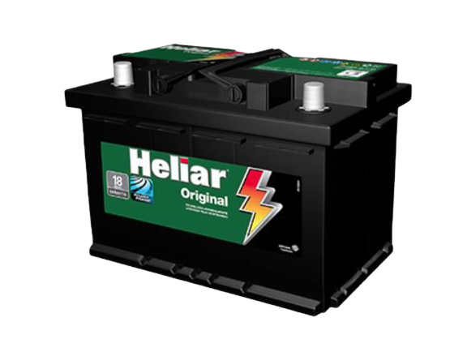

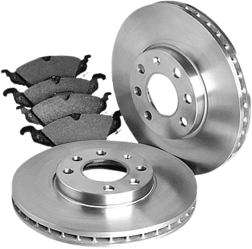
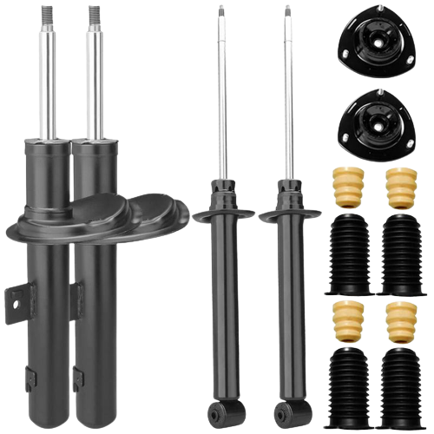
(16) 3962-2655
ENTRAR
PROMOÇÃO 20%
R$ 600
Bateria Heliar 60Ah
R$ 480
Agendamento
Acessório
Pneu
- Aro 20
- etc..
Freio
Mecânica
Elétrica
Pneu 165/70/R14
R$ 300
Pastilha e disco
R$ 280
Amortecedor
R$ 600

Slide 2

RESUMO DO CARRINHO
Endereço
RESUMO DO PEDIDO
Rua: Alice além saad 80
Ribeirão Preto – SP - CEP 14654656
Receber compra
Chegara Terça-feira no seu endereço
Retirar Compra
Retire a partir de Terça-feira em uma agencia
Produto R$280
Serviço R$130
Serviço (opcional)
Mão de obra para trocar o produto R$130
Valor R$410

